Slide 1
SAP HANA – консолидация систем и ресурсов
Сергей Осин,
Руководитель направления Database & Technology, SAP Consulting, SAP CIS

Slide 2
Содержание
Современные вызовы в области обработки данных
Что может предложить SAP
Примеры применения решений по обработке данных в реальном времени
Сервисы SAP для платформы обработки данных в реальном времени
Notes:
Agenda Slide

Slide 3
Данность #1: Информационный взрыв
Мобильность
Почта
Данные CO-PA
Inventory
GPS
CRM data
Планирование
Твиты
Планирование потребности
Возможности
SMS
Скорость
Клиенты
Транзакции
Вещи
Заявки на обслуживание
Сбытовые заказы

Slide 4
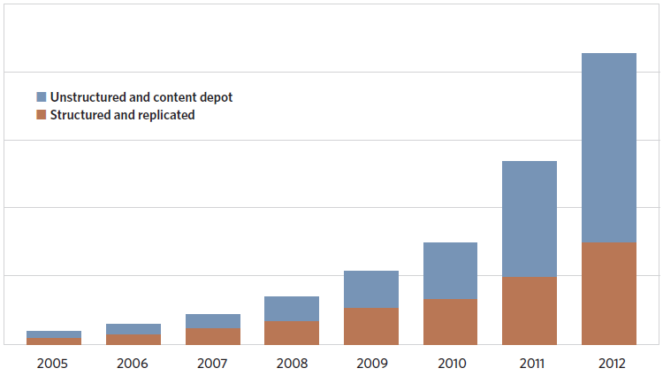
Быстрый рост объема неструктурированных данных Документы, блоги, социальные медиа, видео, информация с датчиков…
Неструктурированные данные
Структурированные и тиражируемые данные
SOURCE: IDC DIGITAL UNIVERSE 2009: WHITE PAPER, SPONSORED BY EMC, 2009
Big Data Analytics: Profiling the Use of Analytical Platforms in User Organizations , Wayne Eckerson, Sept 2011

Slide 5
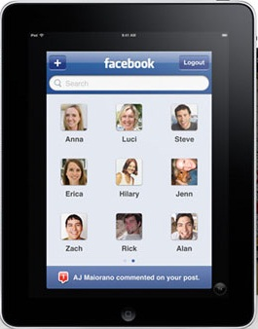
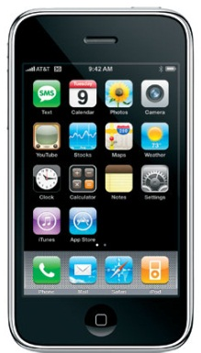
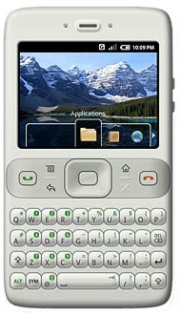
Данность #2: работа в реальном времени
Сотрудники ожидают такого же мгновенного доступа к информации, как и дома.
Клиенты ожидают, что их бизнес отношения будут такими же плодотворными, как и их личные/потребительские отношения.
Все вместе ожидают мгновенных и правильных ответов на любой вопрос в любое время.

Slide 6
Реальность #3: избыток приложений
Большие данные
Аналитика
Облако
Мобильность
Социальные сети
EDW
DM
DM
DM
DM
DB
DB
DB
DB
DB
DM
DM
DM
DM
DB
DB
DB
DB
DB
ERP
EDW
CRM
EDW
Planning
EDW
Other Apps
DB
DB
DB
DB
DB
DB
DB

Slide 7
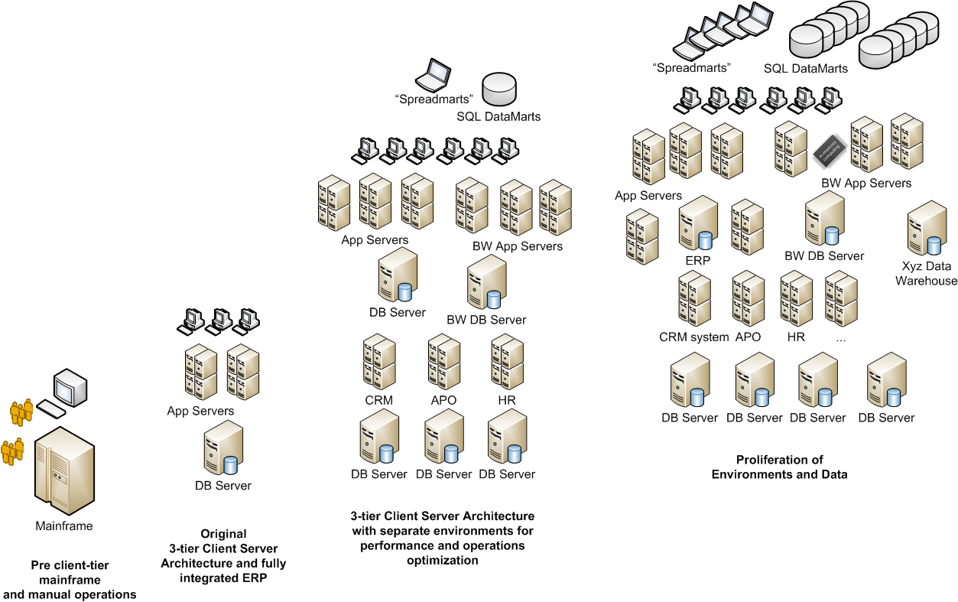
Развитие ERP ландшафтов С начала 90х годов до сегодняшних дней
DB
DB
DB
DB
DB
DB
DB
DB
DB
DB
DB
DB
DB
DB
DB
Взрывное расширение отдельных сред для разных бизнес процессов и обработки разных видов данных
Трехуровневая клиент - сервер архитектура с отдельными средами оптимизации производительности и бизнес процессов
DB
DB
DB
DB
DB
DB
Оригинальная трехуровневая клиент - сервер архитектура, интегрированная ERP система
DB
DB
DB
DB
DB
DB
Мэйнфрэйм архитектура
DB
DB
DB
DB
DB
DB
DB
DB
DB
DB
DB
DB
DB
DB
DB
DB
DB
DB
DB
DB
DB
DB
DB
DB
DB
DB
DB
DB
DB
DB
DB
DB
DB
DB
DB
DB
DB
DB

Slide 8
Необходимо видеть и анализировать весь бизнес процесс
RDBMS
Supporting
EII
Reporting
Delivery
Reporting
Discovery
Analytics
Multidimensional OLAP
In-Memory
Life-Cycle
Обслуживание клиентов
Управление рисками
Финансы и контроллинг
Управление счетами
Executive Management
Streaming
DBMS
eLearning
Visualization
MDM
DW
Gadgets
Planning
Mining
Disconnected
Localization
DQ
IVR
Scorecards
QA
Guided
Metadata
Performance Management
KPIs
Reporting
Collaboration
Tools
NLP
Alerts
Geospatial
Web
Version
Mobile
Suites
Registry
Dashboards
ECM
OLAP
Predictive
OLAP DB
OLTP DB
ATM, Point-of-Sale
Search
ODS
Statistical
DM
DSS
Integration
Accelerators
Adapters
EAI/SOA
Multi-Value
Repository
Usage
Hierarchical/XML
Клиенты
Счета
Каналы сбыта
ETL/CDC
BAM/CEP
Продукты
Поставщики
Цены
Бухгалтерия
Планирование
Прогнозы

Slide 9
Необходимо видеть и анализировать весь бизнес процесс
Обслуживание клиентов
Управление рисками
Финансы и контроллинг
Управление счетами
ТОП менеджмент
SAP HANA
SAP HANA Analytics Foundation
Клиенты
Счета
Каналы сбыта
Продукты
Поставщики
Цены
Бухгалтерия
Планирование
Прогнозы

Slide 10
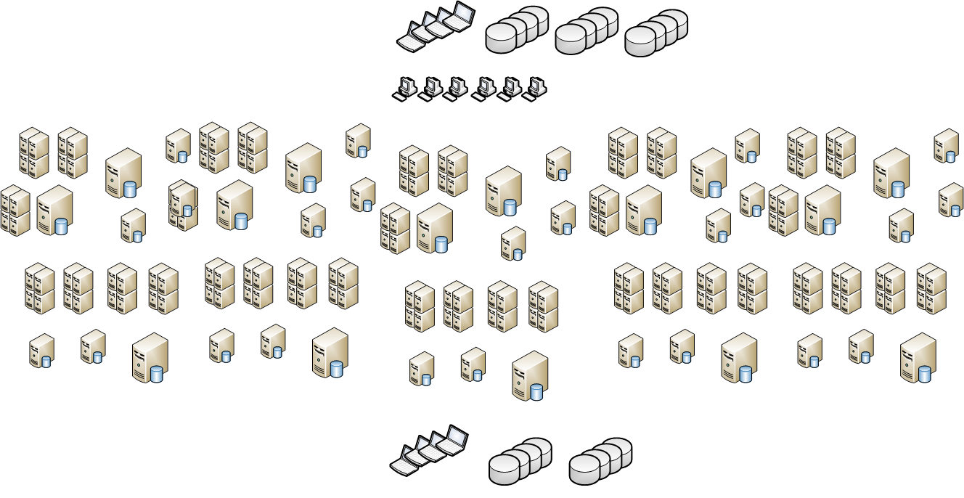
А что если можно построить более простую архитектуру
Меньше лишних Данных
Большая актуальность данных
Меньше переносов данных
Большая гибкость данных
Меньше необходимость в согласовании данных
Меньше исправлений
Меньше исправлений
Меньше резервных копий
Меньше вовлеченность IT
HTML5
Mobile
Fiori
SAP HANA
SAP HANA Real Time Data Platform
SAP HANA ... Работает умнее… Работает быстрее… Работает проще

Slide 11
Содержание
Современные вызовы в области обработки данных
Что может предложить SAP
Примеры применения решений по обработке данных в реальном времени
Сервисы SAP для платформы обработки данных в реальном времени
Notes:
Agenda Slide

Slide 12
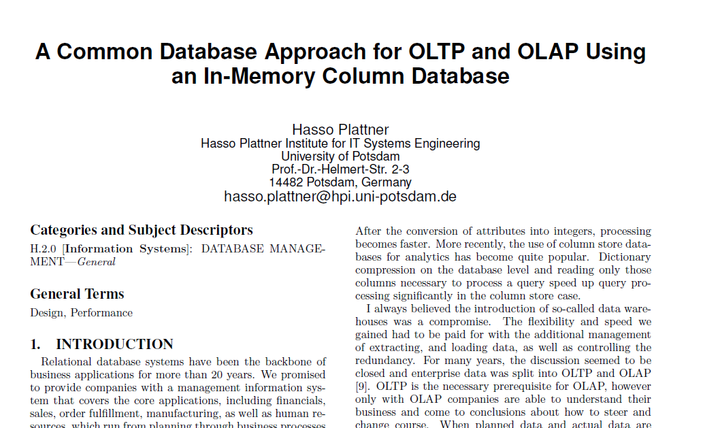
Унификация транзакционной и аналитической обработки данных
SAP HANA объединяет в себе OLTP & OLAP

Slide 13
Революция Бизнес приложений SAP
SAP on HANA
Enterprise Application
Consumer Apps
Real Time Data Platform
BW on HANA
Suite on HANA
SAP ERP powered by SAP HANA
SAP CRM powered by SAP HANA
SAP PLM powered by SAP HANA
SAP SCM powered by SAP HANA
BW
Business Suite 7.0
ERP / ECC
CRM
SCM
PLM
SRM
SAP NetWeaver
Enterprise Service Oriented Architecture
mySAP.com
One Step
Business
R/3
Client/Server
R/2
Mainframe
R/1
Mainframe
1972
1979
1992
1999/2000
2004
2009
2012
Бизнес приспосабливается к IT
IT приспосабливается к процессам
IT концентрируется на людях
IT приспосабливается к компаниям

Slide 14
Унификация Транзакционной и Аналитической обработки данных SAP HANA снижает сложность решений
OLAP & OLTP в единой базе данных
Транзакционная обработка в SAP Business Suite
Планирование
Аналитика
Прогнозы
Структурированные и неструктурированные данные
Аналитика текстов
Анализ социальных медиа
Анализ геолокации
Пользовательские приложения
Поддержка нескольких языков программирования
Поддержка Open Interface
Готовые библиотеки приложения и бизнес функций
Транзакции
Аналитика
Прогнозы
Семантика
Планирование
Разработки
Геолокация
SAP HANA
In-memory
Platform
One Data Store

Slide 15
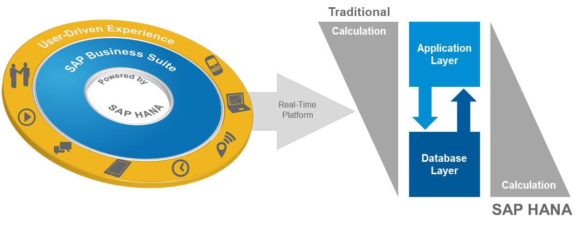
Инновации SAP в области управления данными Платформа управления данными в реальном времени
SAP In-Memory
Cache
VS
Транзакции
Анализ
Акселерация
Транзакции и анализ в реальном времени

Slide 16
Расширенные возможности во всех измерениях транзакционных данных
Поддержка аналитики в объединенной платформе
Глубина
Сложные и интерактивные запросы на детальных данных
Ширина
Скорость
Большие данные, много типов данных
SAP HANA
Низкое время отклика, интерактивность
Реальное время
Простота
Текущие данные
Нет подготовки данных, нет агрегатов, нет настройки БД

Slide 17
Содержание
Современные вызовы в области обработки данных
Что может предложить SAP
Примеры применения решений по обработке данных в реальном времени
Сервисы SAP для платформы обработки данных в реальном времени
Notes:
Agenda Slide

Slide 18
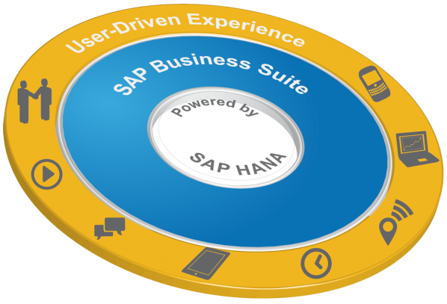
SAP работает на продуктах SAP Внутренние системы учета и отношений с клиентами
Side-by-Side
Primary Data
Store for BW
New
Applications
Suite on HANA
Database / Technology
Employees
Networks
Customers
Resources

Slide 19
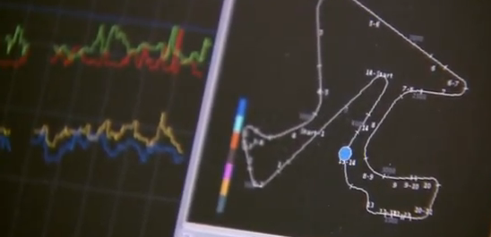
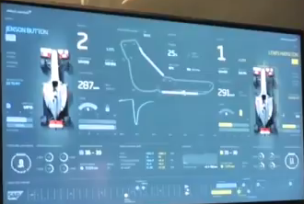
McLaren F1 Team использует SAP HANA
Поток данных с датчиков на машинах обрабатывается во время гонок в реальном времени
http://www.youtube.com/watch?v=rVHS7ivmmOw

Slide 20
Charité Berlin Госпиталь – персональное лечение раковых больных
Решение: Динамично настраиваемая витрина данных
Бизнес вызовы
Улучшить лечение рака за счет применения новых методов
Уменьшить стоимость лечения за счет более оперативной отчетности
Повысить уровень общения со страховыми компаниями
Технические аспекты
Большой объем неструктурированных данных: более 500k точек анализа или 2 TB данных на пациента; увеличение объема данных на 30% за последние несколько лет
Полная прозрачность финансовых, клинических и исследовательских данных
Выгоды
Анализ 300М записей пациентов из разных департаментов в реальном времени
Быстрая и гибкая отчетность позволила уменьшить время на передачу дел в сменах
1,000x быстрее анализ лечебных данных. Секунды вместо часов.
У докторов и ученых доступ ко всем данным с iPad на всей территории госпиталя
2-10 секунд на отчеты
“
”
Сегодня мы анализируем терабайты данных за секунды. Это обоюдная выгода как для руководства клиники, так и для докторов с пациентами.
Martin Peuker, Vice CIO, Charité University Hospital Berlin

Slide 21
Содержание
Современные вызовы в области обработки данных
Что может предложить SAP
Примеры применения решений по обработке данных в реальном времени
Сервисы SAP для платформы обработки данных в реальном времени
Notes:
Agenda Slide

Slide 22
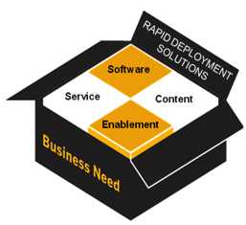
SAP Rapid Deployment Solutions: Лучшее от SAP в одном пакете
Содержание | Реализация
Доказанная бизнес выгода за счет применения лучших практик, акселераторов и спец программ | Ускоренное внедрение за счет использования стандартных документов и материалов по обучению
ПО |  |  | Услуги
Модульное, Преднастроенное Решаются наиболее важные бизнес вопросы |  |  | Фиксированный объем и цена ➜ максимальная предсказуемость и небольшие риски

Slide 23
Технология внедрения Rapid-Deployment Solution
Сокращенное время на старт, внедрение и переход к продуктивной эксплуатации
Концепт до 95% короче
Концепт, готовый к использованию
Готовые к использованию шаблоны бизнес процессов
Внедрение до 50% короче
Сконфигурированные и документированные шаблонные бизнес процессы
Высокая степень автоматической конфигурации
Наличие учебных материалов
Тестирование до 30% короче
Предоставляются шаблоны тестовых сценариев
Предоставляются шаблоны для поддержки решения в ходе продуктивной эксплуатации
0
10
20
30
40
50
60
70
80
90
100
Традиционный проект
Подготовка
Концепт
Реализация
Тест
Продуктив
По крайней мере 40% времени и трудозатрат по сравнению с обычным проектом похожего объема
Rapid-Deployment Solution
Подготовка
Старт
Развертывание
Продуктив

Slide 24
Портфель решений SAP HANA Сервисы SAP
Планирование
Оценка внедрения и миграции на SAP HANA
Оценка бизнес потребностей в SAP HANA
Исполнение
Апгрейды продуктов на SAP HANA
Услуги по миграции на SAP HANA
Кросс функциональные Rapid-Deployment Solutions
Индустриальные Rapid-Deployment Solutions
Кастомизированнные приложения
Оптимизация объема данных
Сервисы SAP HANA
Безупречное исполнение
4,250 обученных консультантов
350 планируемых проектов
152 проекта по HANA идет в настоящий момент

Slide 25
Спасибо!
ERPedia: Suite on HANA FAQ: http://spr.ly/sohfaq
BWikepedia:BW on HANA FAQ: http://spr.ly/bwonhanafaq
LinkedIn Group: SAP Business Suite on HANA
Контакты:
Сергей Осин
SAP Consulting
sergej.ossin@sap.com

